Slide 1
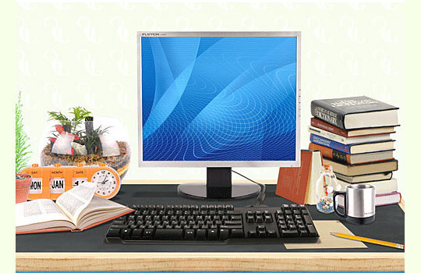
Использование информационно – коммуникативных технологий в начальной школе, как средство повышения качества работы учителя
Учитель начальных классов МБОУ ЗСОШ№10
Руденко Н.В.

Slide 2



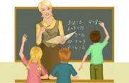
«Научить человека жить в информационном мире – важнейшая задача современной школы.» Академик А.П.Семенов

Slide 3
Использование учителями начальных классов ИКТ
- Электронная обработка документов;
- Использование готовых и собственных мультимедийных продуктов;
- Использование ресурсов Интернета для подготовки к урокам или для самообразования;
- Использование электронной почты для общения с коллегами;
- Использование КТ во внеурочное время;
- Использование КТ в работе с родителями, на педсоветах, заседаниях МО;
Профессиональные форумы, работа в сетевых профессиональных ассоциациях;
Использование Интернета для участия в дистанционных конкурсах, олимпиадах, конференциях разного уровня;
- Дистанционное образование (курсы повышения квалификации)

Slide 4
Что такое презентация? Почему именно презентация?
«Презентация»- переводится с английского как «представление». Мультимедийные презентации - это удобный и эффектный способ представления информации с помощью компьютерных программ
Презентации позволяют учителю:
интенсифицировать процесс объяснения нового материала;
наглядно представлять материал;
регулировать объем и скорость выводимой информации посредством анимации;
скомпоновать учебный материал исходя из особенностей конкретного класса, темы, предмета.

Slide 5

Родительское собрание с использованием ИКТ
Проведение родительских собраний с использованием презентаций делает их более эффективными, интересными для родителей. Такие собрания помогают наглядно показать родителям жизнь детей в школе.

Slide 6
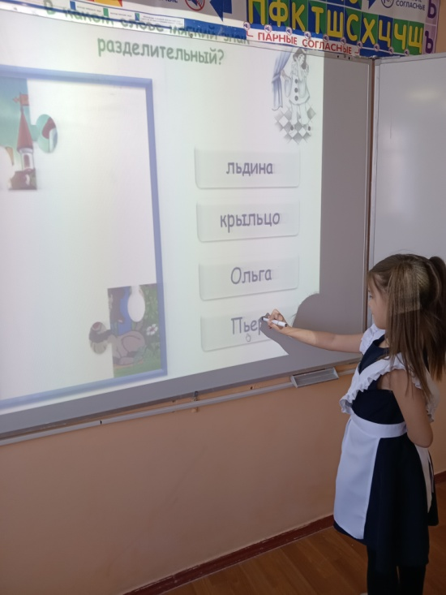
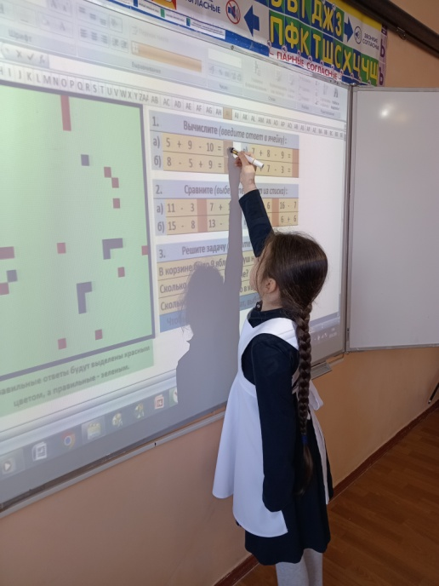
Работа на интерактивной доске
Работа с интерактивной доской , создаёт устойчивую мотивацию учащихся к получению знаний, помогает преодолеть неуверенность
Notes:
Работа с интерактивной доской , создаёт устойчивую мотивацию учащихся к получению знаний, помогает преодолеть неуверенность

Slide 7
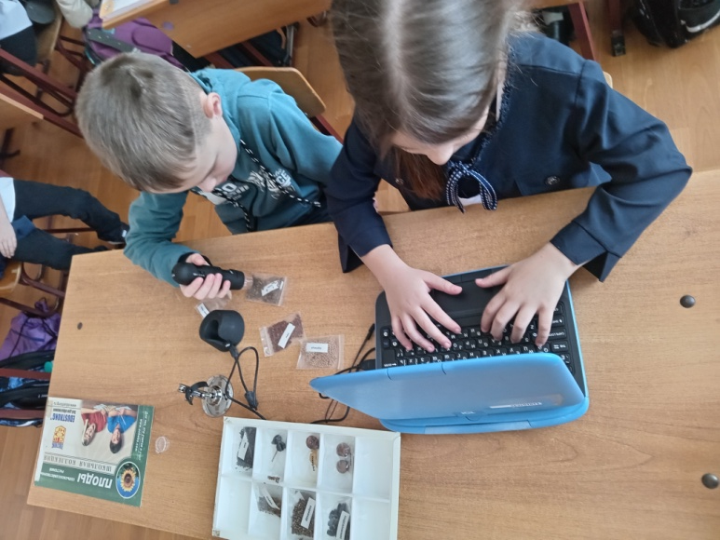
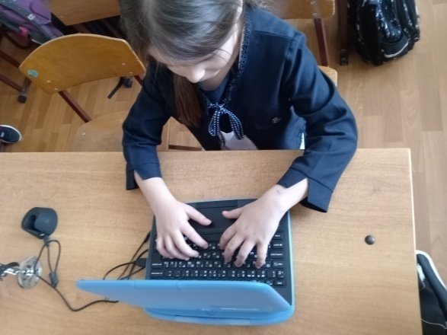
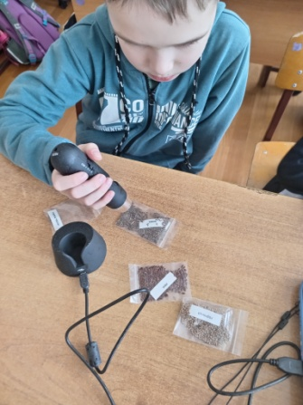

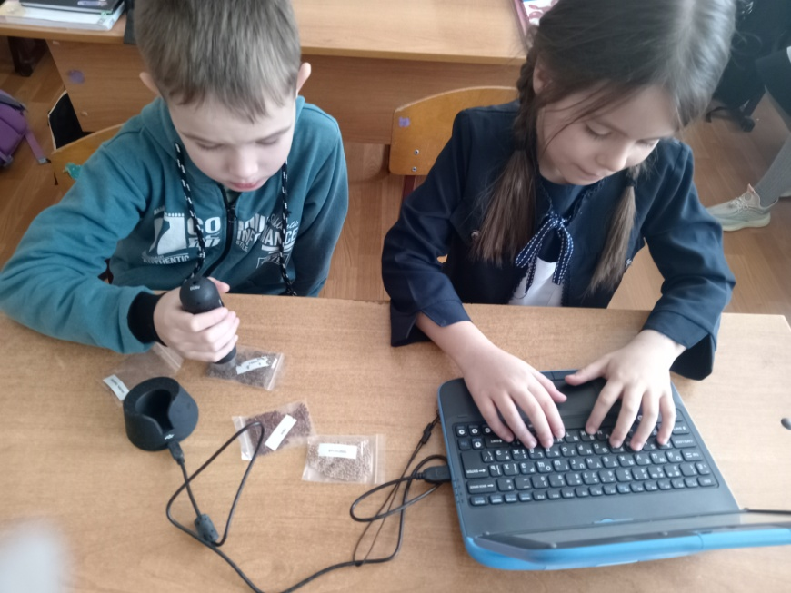

Notes:
осуществить дифференцированный подход

Slide 8
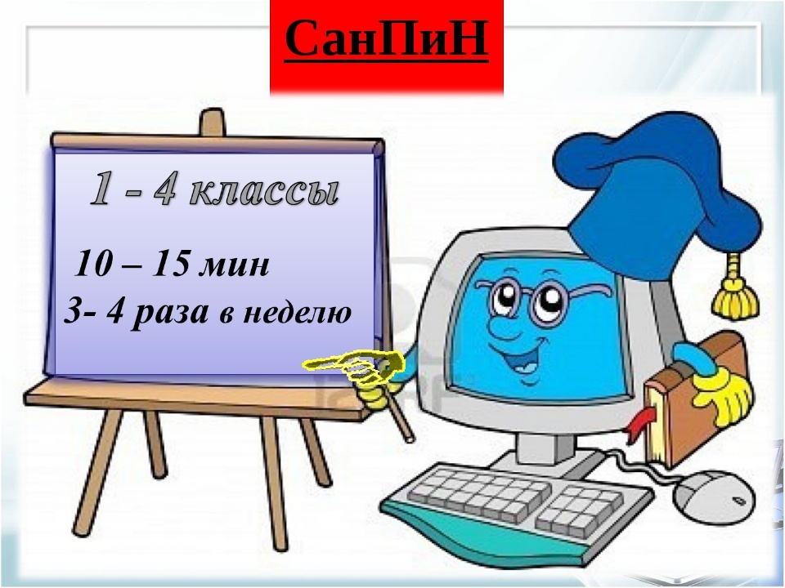

Slide 9
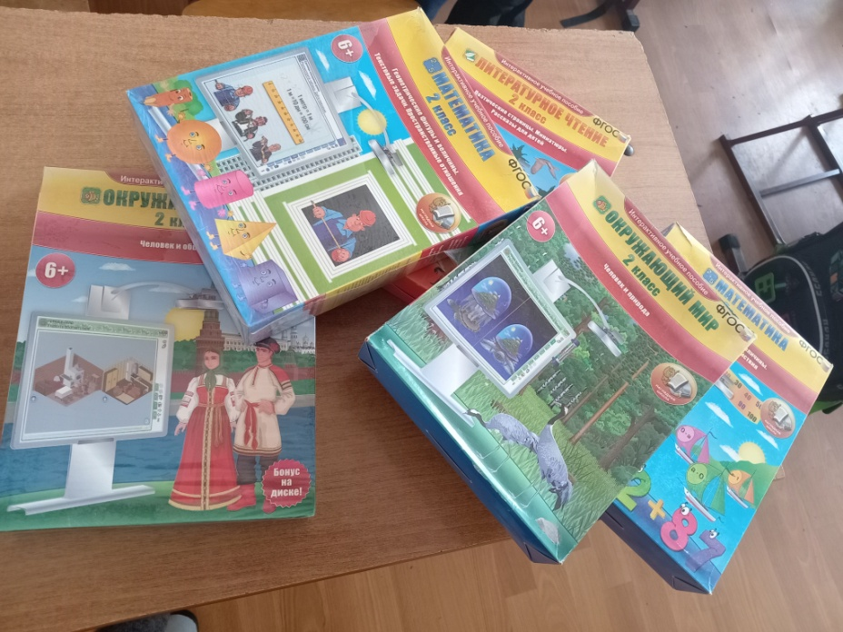
тренажёры
Формы
использования
ИКТ
на уроках
интернет
обучающие
программы
презентация
Notes:
осуществить дифференцированный подход

Slide 10
Спасибо за внимание!

